Slide 1


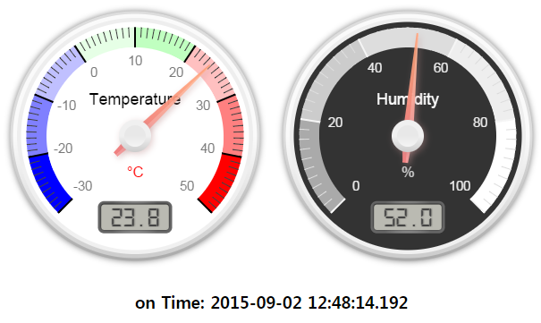
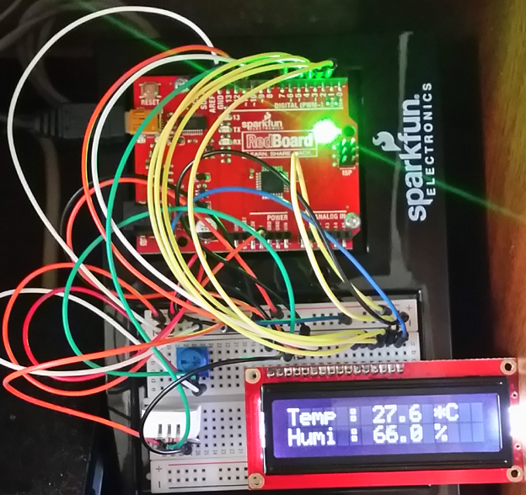
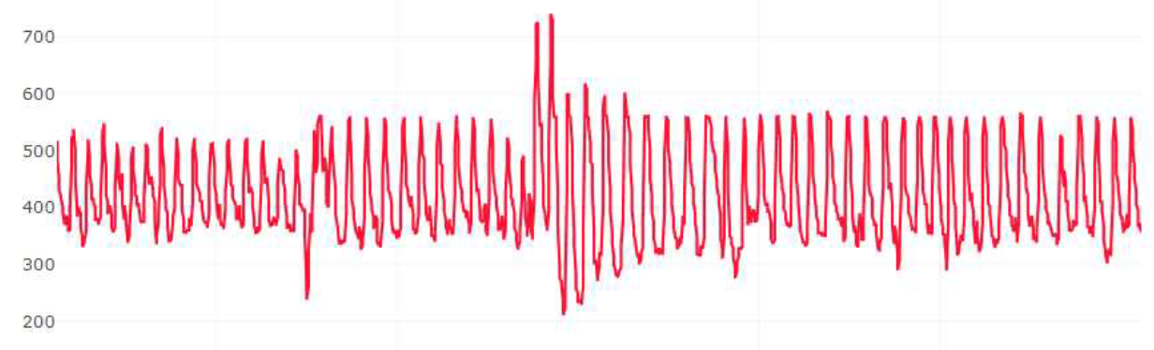
Healthcare-IOT [wk01] Introduction
Visualization of Healthcare Signals using Arduino & Node.js
HCit, INJE University
1st semester, 2018
Email : chaos21c@gmail.com

Slide 2

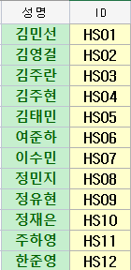
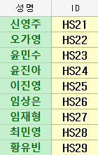
My ID
오전
오후

Slide 3


사물인터넷 -> HSC (하소연)
INTERNET OF THINGS
-> HW & SW Connectivity

Slide 4
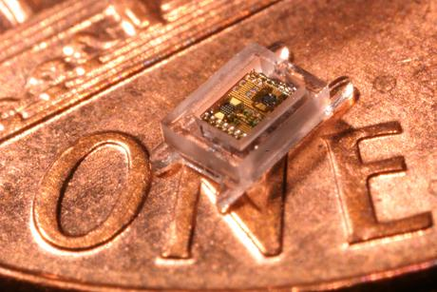
사물인터넷이 가능해진 이유!
다양한 센서와 소형화 (Nano)
클라우드 컴퓨팅 (데이터)
인터넷 (네트워크)
사물 (디바이스)
스마트폰의 대중화와 함께 무선 인터넷 요금의 현실화
블루투스 4.0로 대변되는 근거리 통신 기술의 저전력(BLE: Bluetooth Low Energy) 기술
미시간 대학교가 개발중인 1mm 컴퓨터
http://ns.umich.edu/new/releases/8278)
다양한 디바이스(센서)로부터 수집한 데이터를 저장하고 관리하기 위한 클라우드 기술
빅데이터 처리 기술의 발달-하둡,…
자료: http://blog.lgcns.com/470

Slide 5
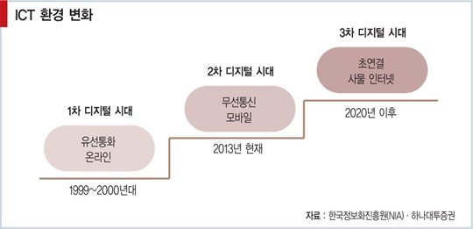
ICT 환경변화

Slide 6


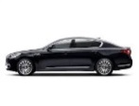






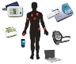

인터넷의 발전
유선 인터라넷
PC 인터넷
모바일 인터넷
사물 인터넷

Slide 7
세계인구와 인터넷에 연결된 사물의 개수 변수
During 2010, the number of things
connected to the internet exceeded the
number of people in earth.
By 2020 there will be
60+ billion things…
2003
2010
2015
2020
년
연결된 사물의 수 > 세계 인구수
Dave Evans, The Internet of Things How the Next Evolution of the Internet Is Changing Everything, Cisco Internet Business Solutions Group, 2011

Slide 8
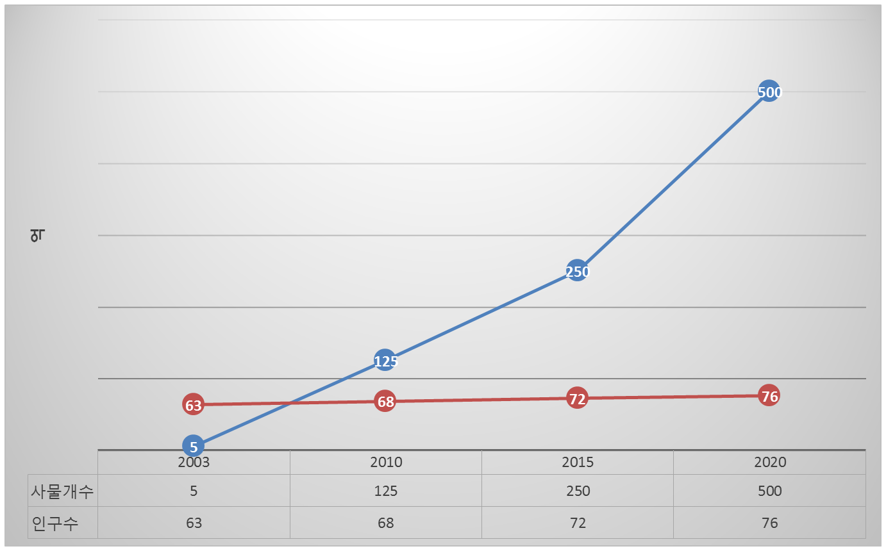
세계인구와 인터넷에 연결된 사물의 개수 변수
연결된 사물의 수
> 세계 인구수
Dave Evans, The Internet of Things How the Next Evolution of the Internet Is Changing Everything, Cisco Internet Business Solutions Group, 2011

Slide 9
사물인터넷의 응용 분야 (Smart~~)
IoT
Home
City
Healthcare
Industry
Car

Slide 10

4차 산업혁명의 열쇠, 데이터와 분석
http://www.bloter.net/archives/280600

Slide 11
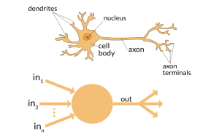
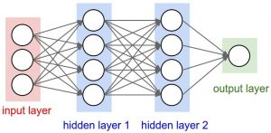
Machine learning:
Conventional Neural Networks

Slide 12
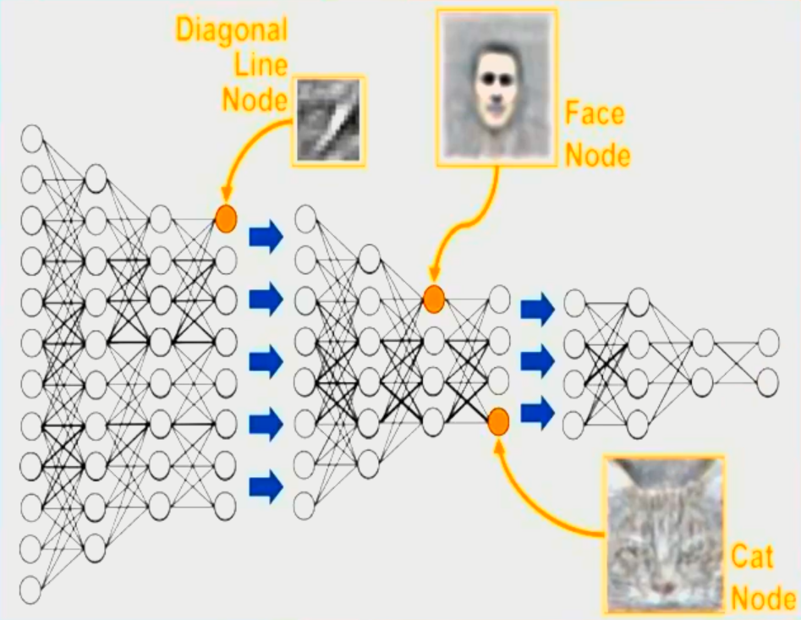
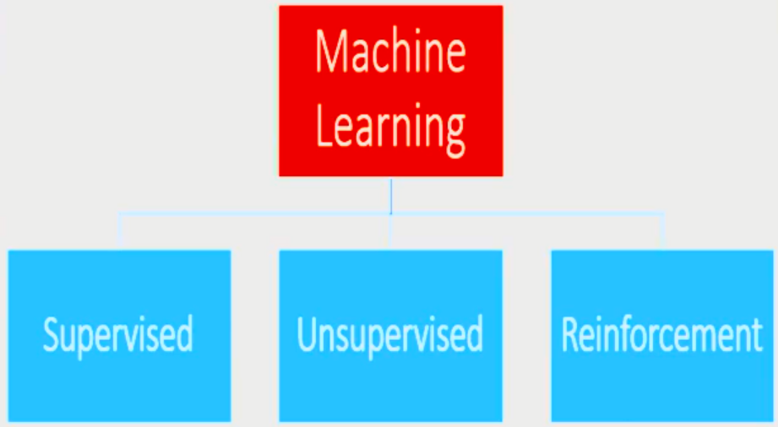
Deep learning:
Convolutional Neural Networks

Slide 13
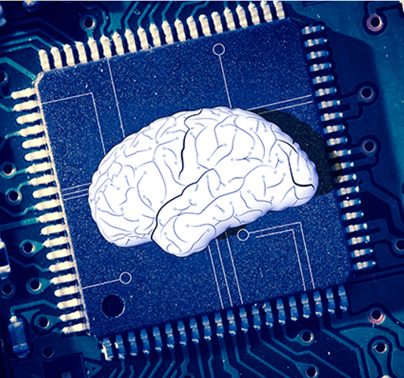
Machine(Deep) learning
with brain chip
임상검사
생체신호
생체영상
유전자
문진 및 진찰
생활습관
SNS
건강관리
감정조절
치료 방법
https://www.codeproject.com/Articles/1166257/Learning-Machine-Learning-Part-An-Introduction

Slide 14
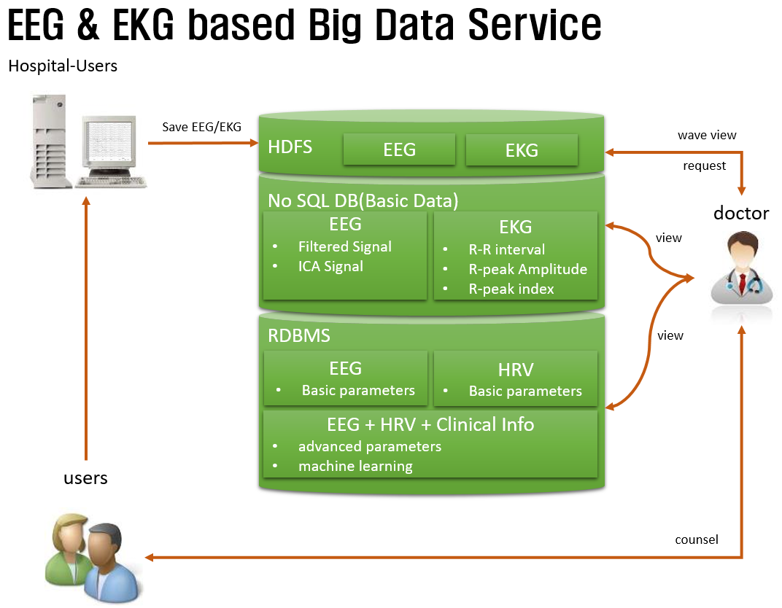

Slide 15
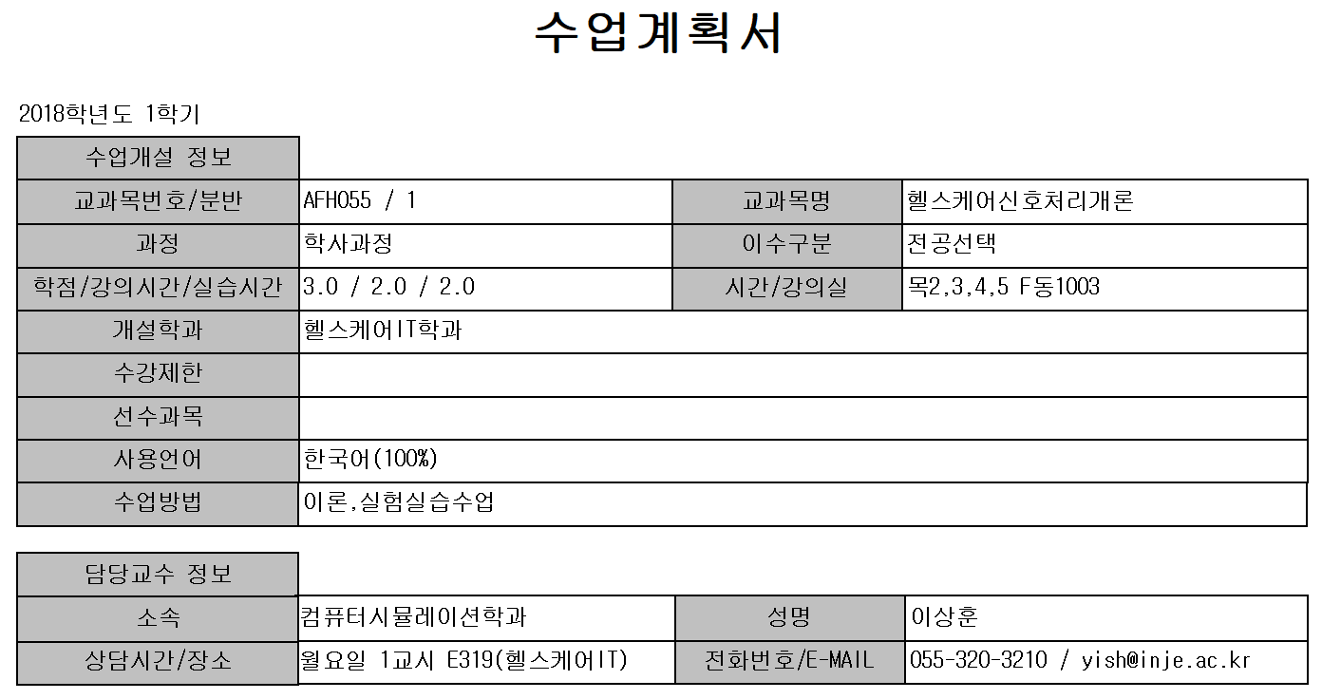
Syllabus of HS - 1
6,7,8,9
HCit
Email: chaos21c@gmail.com

Slide 16
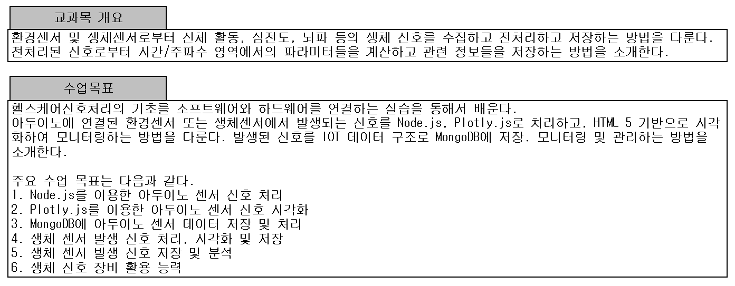
Syllabus of HS - 2

Slide 17
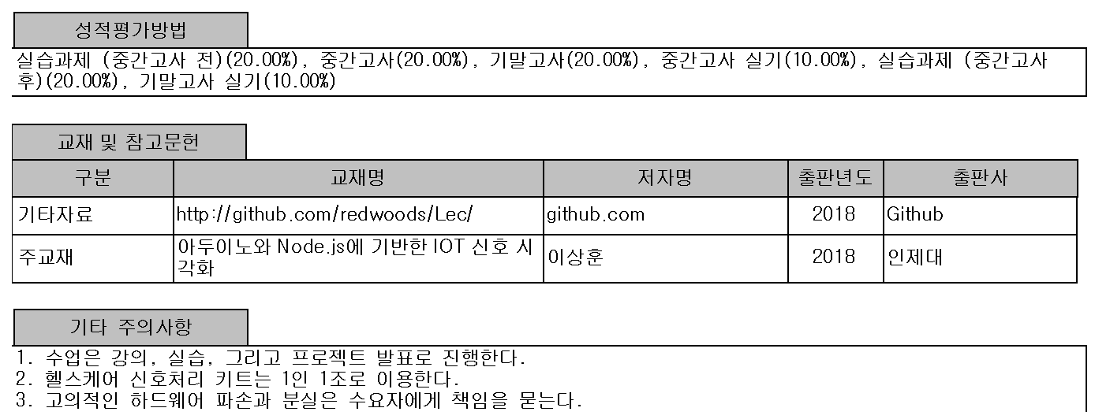
Syllabus of HS - 3

Slide 18

Syllabus of HS – 주교재 (인쇄 중 ..)

Slide 19
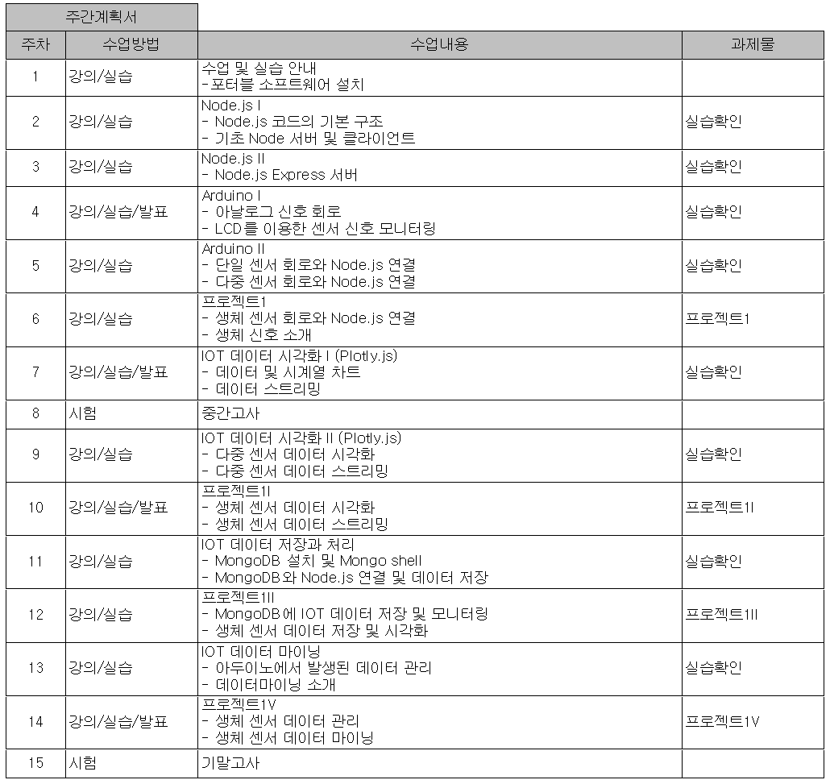
주간계획서

Slide 20
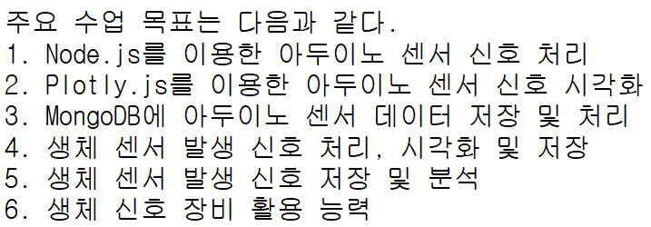

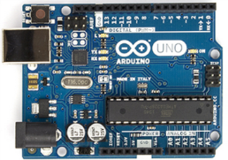
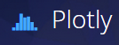

Purpose of HS

Slide 21
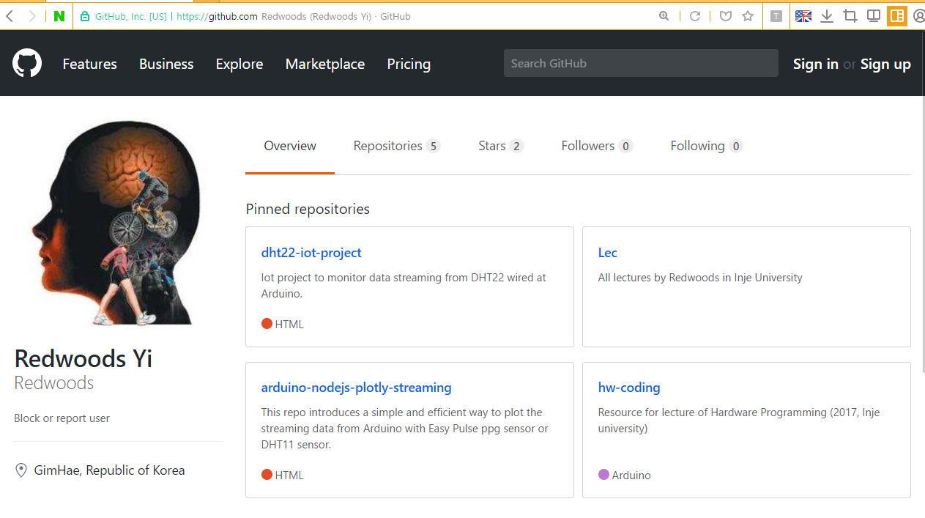
Github.com/Redwoods

Slide 22
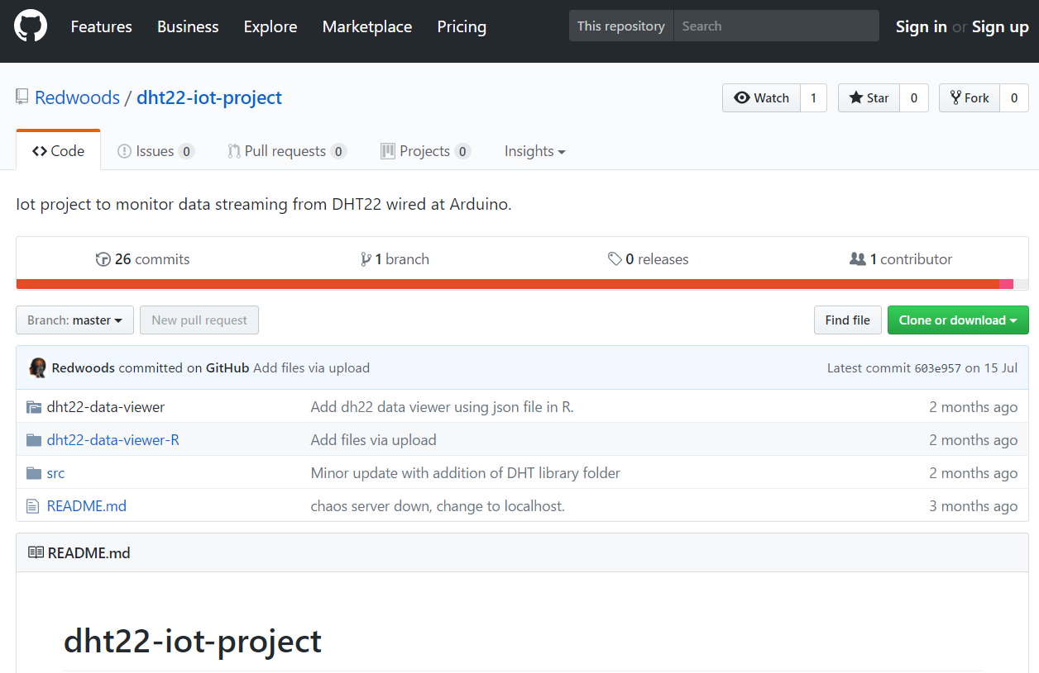
Github.com/Redwoods/dht22-iot-project

Slide 23
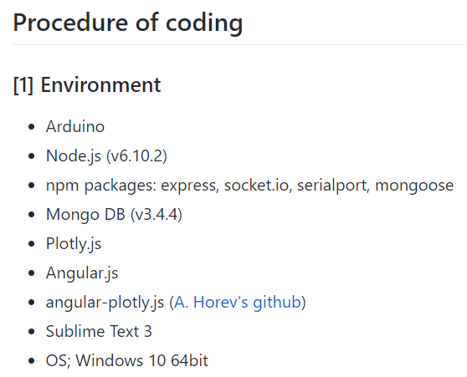
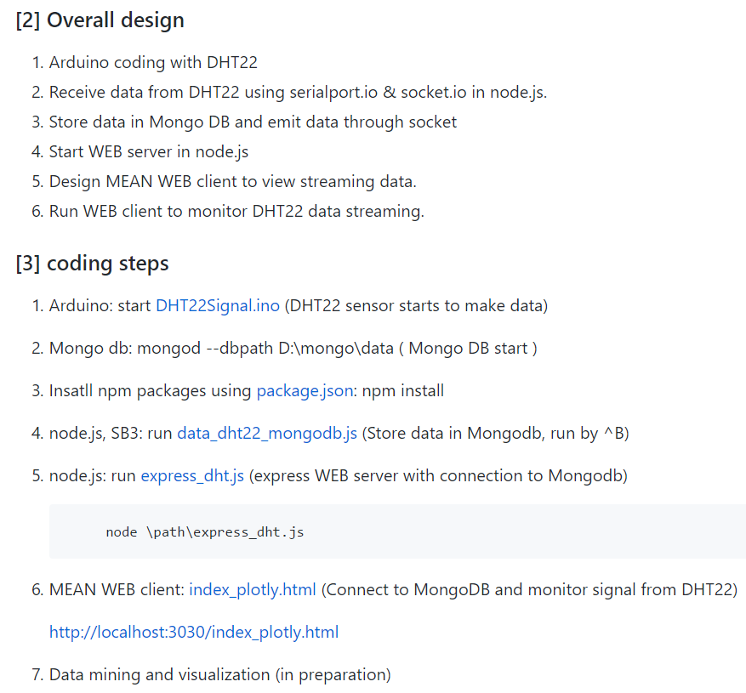
Github.com/Redwoods/dht22-iot-project

Slide 24
Challenge
Stage

Slide 25
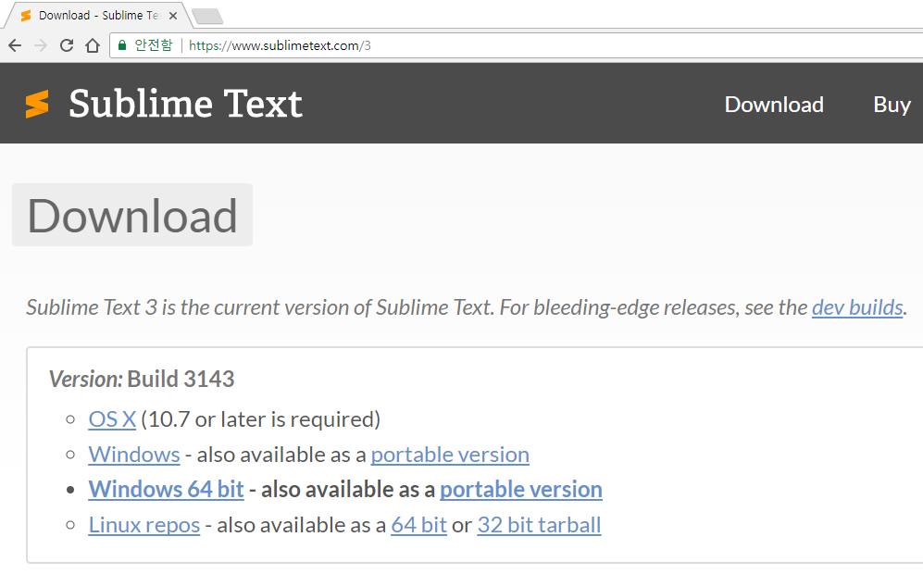
Practice – Installing & Using Sublime Text 3
0. Download Sublime Text 3 Portable

Slide 26
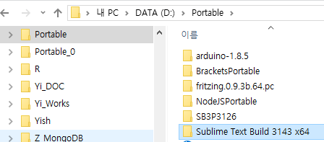
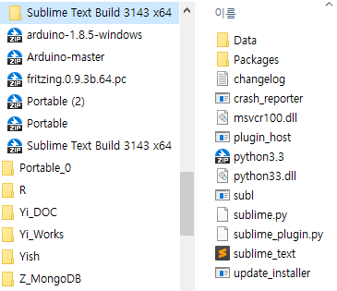
Practice – Installing & Using Sublime Text 3
1. Install Sublime Text3 Portable

Slide 27
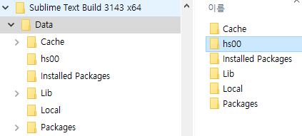
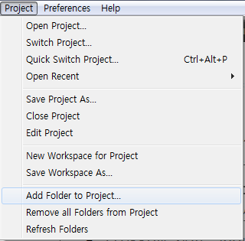
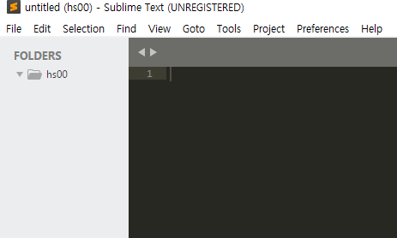
Practice – Installing & Using Sublime Text 3
2. Make my working folder : hsnn
3. Start your coding :
*.html, *.js, *.md, …

Slide 28
[Practice]
[wk01]
test : hsnn.html

Slide 29
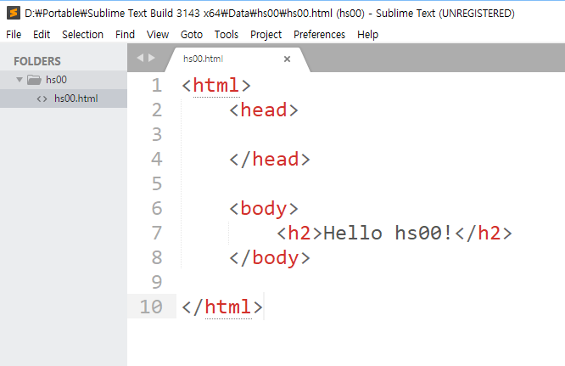
wk01 : aann.html
[Target of this week] Make hsnn.html using Sublime text3

Slide 30
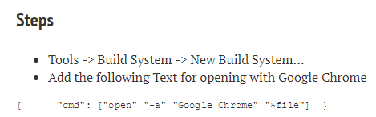
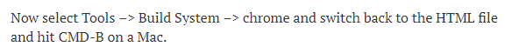
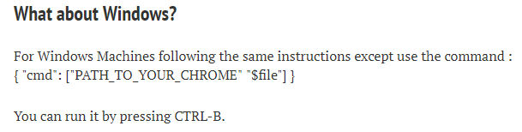
wk01 : hsnn.html
[Tip] Browse your html file from Sublime text3
[Googling] “How to see html from sublime text3”
http://michaelcrump.net/getting-sublime-3-to-launch-your-html-page-in-a-browser-with-a-key-combo/

Slide 31
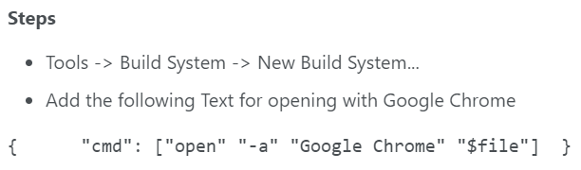
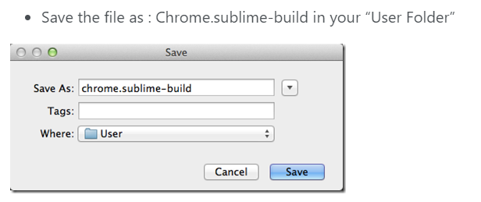
wk01 : hsnn.html

Slide 32
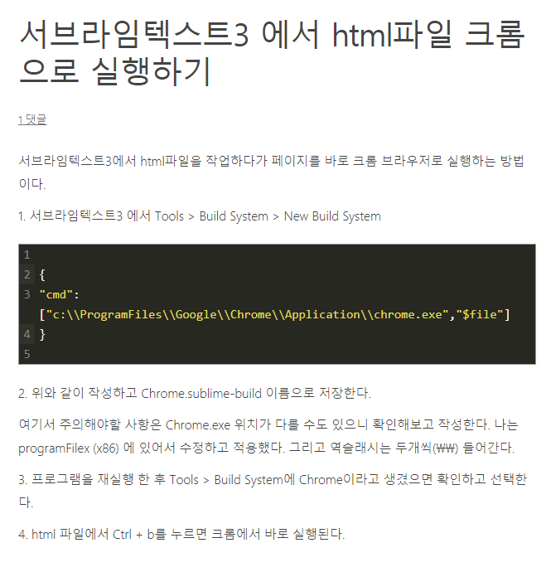
wk01 : hsnn.html (2nd method)

Slide 33
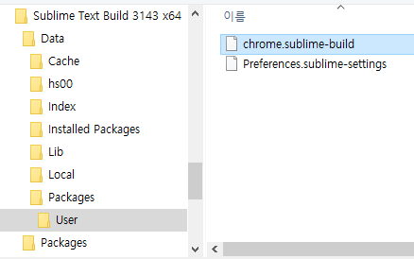
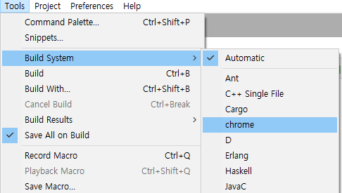
wk01 : hsnn.html

Slide 34
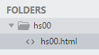
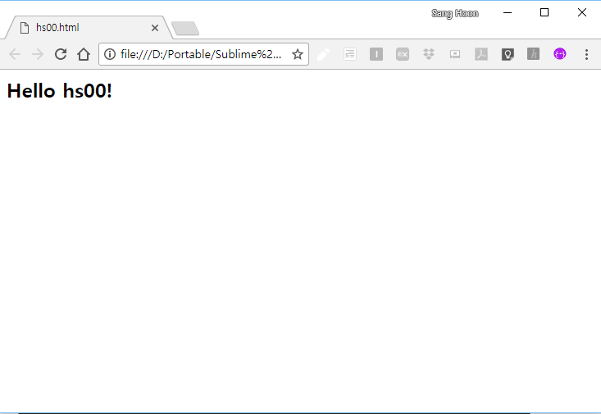
wk01 : hsnn.html – result!

Slide 35
Lecture materials
References & good sites
http://www.nodejs.org/ko Node.js
http://www.arduino.cc Arduino Homepage
http://www.w3schools.com By w3schools
http://www.github.com GitHub
http://www.google.com Googling

Slide 36
Target of this class

Slide 37
Project of this class

